Slide 1
Module 3

Slide 2
1- Quel métier veux-tu faire plus tard? What job do you want to do later?
1 | 2 | 3 |  | 4 | 5 | 6 | 7 | 8 | 9
Plus tard Later À l’avenir In the future Un jour One day | je veux être I want to be a | avocate lawyer botaniste botanist chanteur/ chanteuse Ssnger chauffeur de taxi/camion taxi/lorry driver comptable accountant diplomate diplomat directeur/ directrice de magasin store manager footballeur footballer guide touristique tourist guide infirmier/ infirmière nurse | ingénieure engineer interprète interpreter journaliste journalist juge judge médecin généraliste doctor (GP) pilote pilot professeur teacher sociologue sociologist vétérinaire vet webdesigner webdesigner | parce que because car because puisque As | c’est mon rêve! it’s my dream! ce serait bien it would be good j’aime … I like … ma passion c’est … my passion is… …me fascine …fascinates me …m’intéresse …interests me je suis accro à … I am hooked on… je suis intéressée par … I am intereseted in… | cependant however pourtant however par contre on the other hand mais but | je ne veux pas être I don’t want to be a | Repeat 3 and 4 | ce serait ennuyeux. it would be boring. ça ne m’intéresse pas vraiment. that really interests me.
je veux
I want
tu veux
you want
il / elle veut
he / she wants
nous voulons
we want
vous voulez
you want
ils / elles veulent
they want

Slide 3
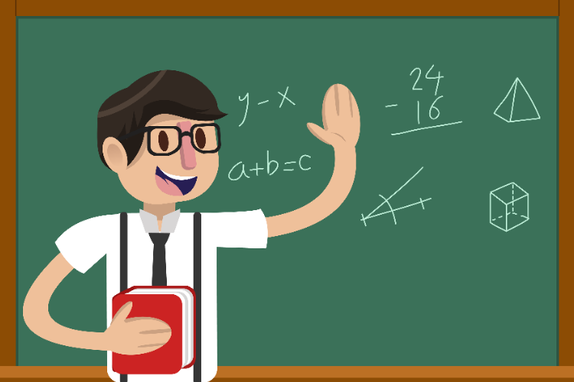
2. Tu voudrais être professeur ? Pouquoi? Would you like to be a teacher? Why?
1 | 2
Oui je voudrais être professeur Yes I would like to be a teacher | plus tard later à l’avenir in the future un jour one day | parce que because car because puisque as | c’est mon rêve! it’s my dream! ce serait bien it would be good j’aime les enfants I like children ma passion c’est l’éducation my passion is education les enfants me fascine children fascinate me l’édcuation m’intéresse education interests me je suis intéressée par l’éducation I am intereseted in education je suis très patiente I am very patient | et aussi and also de plus furthermore et surtout and especially | c’est mon rêve! it’s my dream! ce serait bien. it would be good. j’aime les enfants. I like children. ma passion c’est l’éducation. my passion is education. les enfants me fascine. children fascinate me. l’édcuation m’intéresse. education interests me. je suis intéressée par l’éducation. I am intereseted in education. je suis très patiente. I am very patient.
Non je ne voudrais pas être professeur No I would not like to be a teacher |  |  | ce serait ennuyeux it would be boring ça ne m’intéresse pas vraiment that really interests me je n’aime pas les enfants I don’t like children je ne suis pas assez patiente I am not patient enough |  | ce serait ennuyeux. it would be boring. ça ne m’intéresse pas vraiment. that really interests me. je n’aime pas les enfants. I don’t like children. je ne suis pas assez patiente. I am not patient enough.

Slide 4
3. Quelles sont les qualités requises pour ce métier? What are the required qualities for this job?
1 | 2 |  | 4 | 5 | 6 | 7 | 8
Si on veut être If one wants to be a | avocate lawyer botaniste botanist chanteur/ chanteuse singer chauffeur de taxi/camion taxi/lorry driver comptable accountant diplomate diplomat directeur/ directrice de magasin store manager footballeur footballer guide touristique tourist guide infirmier/ infirmière nurse | ingénieure engineer interprète interpreter journaliste journalist juge judge médecin généraliste doctor (GP) pilote pilot professeur teacher sociologue sociologist vétérinaire vet webdesigner webdesigner | parler une langue étrangère to speak a foreign language | c’est essentiel it’s essential c’est un plus it’s a bonus c’est un avantage it’s an advantage ce n’est pas essentiel it is not essential | et aussi and also de plus furthermore et surtout and especially | on peut we can | voir le monde. see the world. rencontrer des personnes intéressantes. meet interesting people. travailler dans un autre pays. work in another country. … …
 |  |  | on doit we must | aimer le contact avec les autres like the contact with others aimer voyager like to travel être curieux / curieuse be curious être ouverte be open être créatif / créative be creative
je veux
I want
tu veux
you want
il / elle veut
he / she wants
nous voulons
we want
vous voulez
you want
ils / elles veulent
they want
je dois
I must
tu dois
you must
il / elle doit
he / she must
nous devons
We must
vous devez
you must
ils / elles doivent
they must
je peux
I can
tu peux
you can
il / elle peut
he / she can
nous pouvons
we can
vous pouvez
you can
ils / elles peuvent
they can

Slide 5
4. Que penses-tu des langues? What do you think of languages?
1 | 2 | 3 | 4 | 5 | 6 | 7 | 8
Je pense que I think that Je trouve que I find that Il me semble que It seems to me that À mon avis In my opinion Selon moi According to me | parler une langue étrangère to speak a foreign language | c’est essentiel it’s essential c’est un plus it’s a bonus c’est un avantage it’s an advantage ce n’est pas essentiel it is not essential | si on veut être if one wants to be a | chanteur/ chanteuse singer diplomate diplomat footballeur footballer guide touristique tourist guide ingénieure engineer interprète interpreter journaliste journalist pilote pilot professeur teacher | parce que because car because puisque as | ça permet de It enables you to | communiquer avec du monde. communicate with a lot of people. rencontrer des personnes intéressantes. meet interesting people. travailler dans un autre pays. work in another country.

Slide 6
5. Qu’est-ce tu voulais faire quand tu étais plus jeune? What did you do want to do when you were younger?
1 | 2 | 3 |  | 4 | 5 | 6
Quand j’étais plus jeune When I was younger Quand j’étais petite When I was little | je voulais être I wanted to be | avocate lawyer botaniste botanist chanteur/ chanteuse singer chauffeur de taxi/camion taxi/lorry driver comptable accountant diplomate diplomat directeur/ directrice de magasin store manager footballeur footballer guide touristique tourist guide infirmier/ infirmière nurse | ingénieure engineer interprète interpreter journaliste journalist juge judge médecin généraliste doctor (GP) pilote pilot professeur teacher sociologue sociologist vétérinaire vet webdesigner webdesigner | parce que because car because puisque as | j’adorais I used to love j’aimais I used to like je détestais I used to hate je n’aimais pas I didn’t use to like | faire des gâteaux baking chanter singing surfer sur internet surfing the internet voyager travel
 |  |  |  |  | j’avais … I used to have… j’étais… I used to be… je faisais… I used to do… je regardais … I used to watch… je jouais… I used to play… j’allais… I used to go…
EXTRA DETAIL
mais maintenant je voudrais être … but now I would like to be…
IMPERFECT
je regardais
I used to watch
tu regardais
you used to watch
il / elle regardait
he / she used to watch
nous regardions
we used to watch
vous regardiez
you used to watch
ils / elles regardaient
they used to watch

Slide 8
Les emplois Jobs
Qu’est-ce que tu veux faire plus tard? What do you want to do later? Je veux être... I want to be a... avocat(e) lawyer botaniste botanist chanteur/chanteuse singer chauffeur de taxi/camion taxi/lorry driver comptable accountant diplomate diplomat directeur/directrice de magasin store manager footballeur footballer guide touristique tourist guide infirmier/infirmière nurse ingénieur(e) engineer interprète interpreter journaliste journalist juge judge médecin généraliste doctor (GP) pilote pilot professeur teacher sociologue sociologist vétérinaire vet webdesigner webdesigner
Les opinions Opinions
C’est mon rêve! It’s my dream! Ce serait bien. It would be good. Pas vraiment. Not really. Ce serait ennuyeux. It would be boring. Pourquoi pas? Why not? Tu rigoles! You’re joking! Ça ne m’intéresse pas du tout. That doesn’t interest me at all.
Le monde du travail The world of work
acheter to buy aimer le contact avec to like contact with other les gens/les autres people/others discuter to discuss rencontrer to meet respecter to respect rigoler to have a laugh vendre to sell voir to see voyager to travel
Le travail Work
le boulot job (informal) l’emploi (m) job (more formal) le métier job/profession la profession profession un stage training course/work placement un poste post un candidat candidate créatif/créative creative varié(e) varied
L’importance des langues The importance of languages
c’est un avantage it’s an advantage c’est essentiel it’s essential c’est un plus it’s a plus

Slide 9
Des questions Questions
Qu’est-ce que tu fais dans la vie? What do you do for a living? Est-ce que tu as beaucoup Do you have a lot of experience? d’expérience? Quelle est ta journée typique? What is your typical day like? Quelles sont tes responsabilités? What are your responsibilities? Quelles sont les qualités requises What qualities are required for pour ce métier? this profession? Quelles langues parles-tu? Which languages do you speak? Que feras-tu à l’avenir? What will you do in the future?
Les mots essentiels High-frequency words
car for comme as lorsque when par contre on the other hand par exemple for example puisque since/as si if surtout especially
Être game designer Being a games designer
communiquer to communicate coordonner to coordinate créer to create fonctionner to work/function inventer to invent savoir to know how to travailler en équipe to work in a team attentif/attentive attentive frustrant(e) frustrating motivant(e) motivating poli(e) polite rapide quick solide solid stimulant(e) stimulating côté formation as far as training is concerned pour ma part for my part ma propre boîte my own company
Quand j’étais plus jeune ... When I was younger ...
j’étais I was j’avais I used to have j’aimais I used to like je faisais I used to do je jouais I used to play je regardais I used to watch je n’aimais pas I didn’t use to like
À l’avenir In the future
je quitterai le collège I will leave school je ferai un apprentissage I will do an apprenticeship je ferai le tour du monde I will go round the world je voyagerai I will travel je travaillerai I will work je tomberai amoureux/amoureuse I will fall in love with someone de quelqu’un j’habiterai I will live j’aurai une Ferrari I will have a Ferrari je serai I will be

